Slide 1

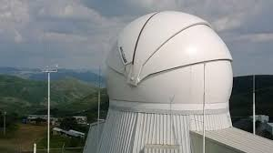




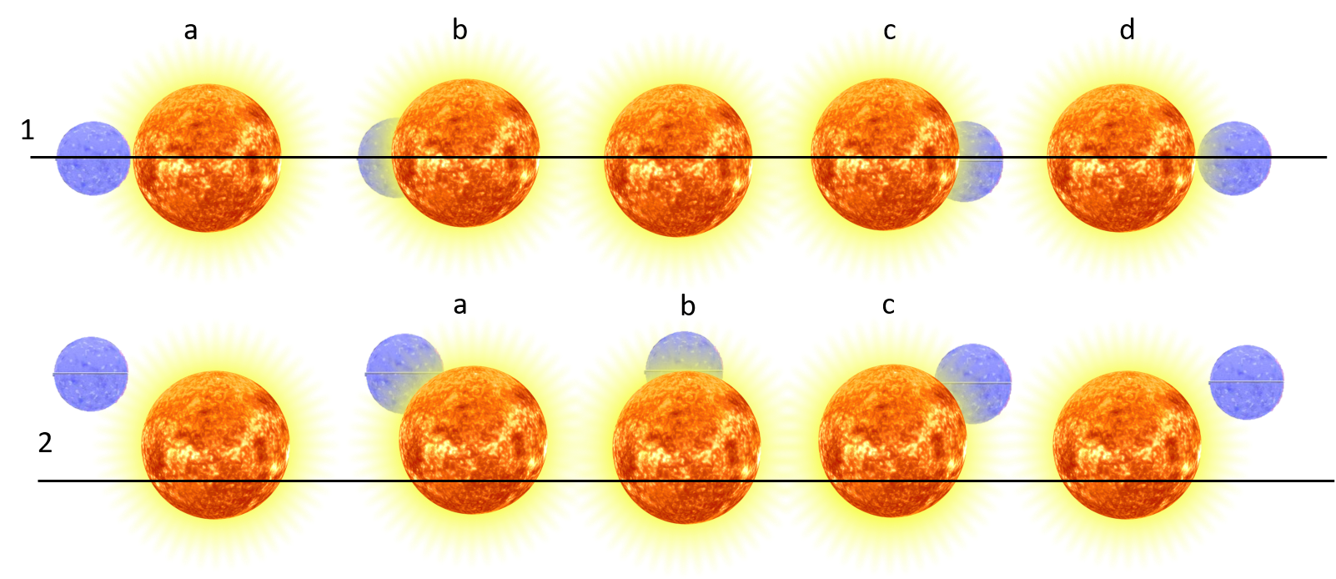


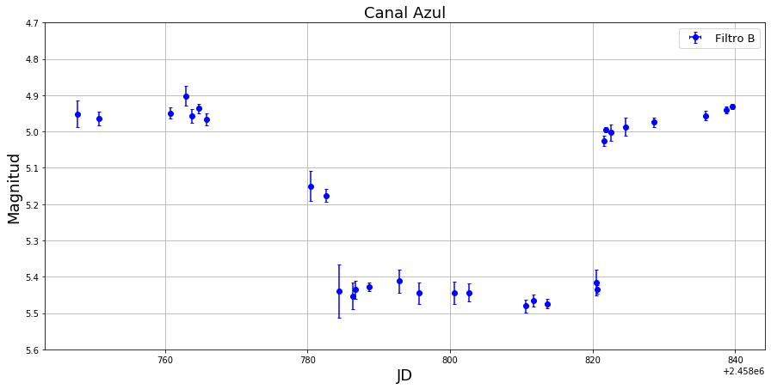


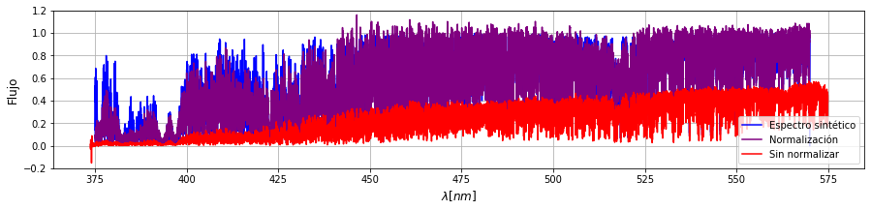
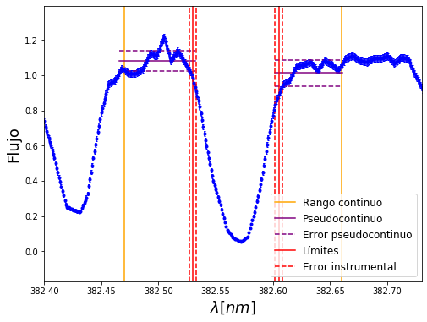
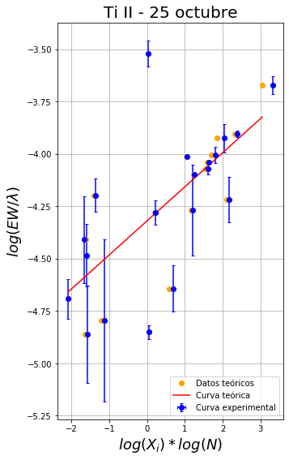
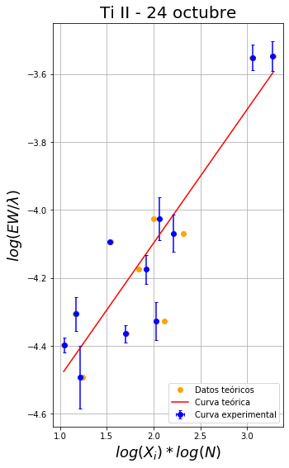
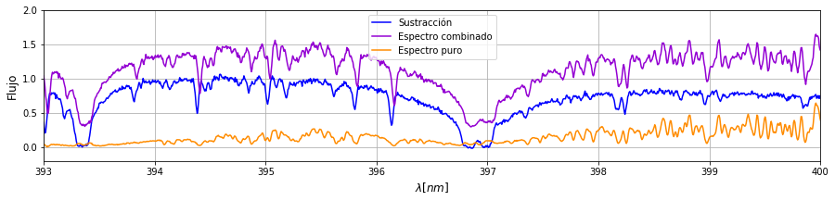
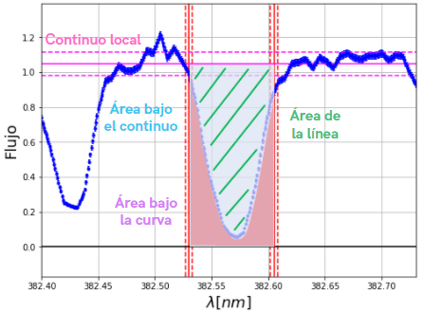
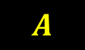
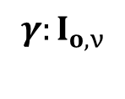


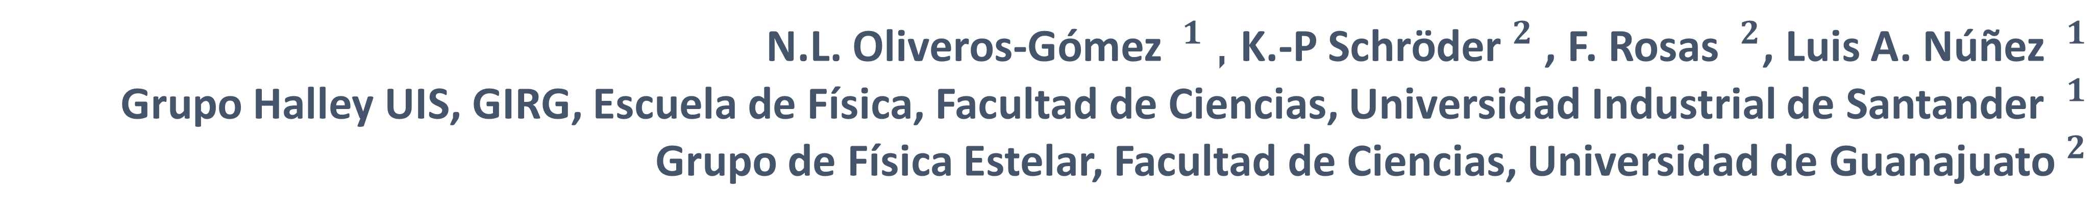
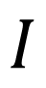

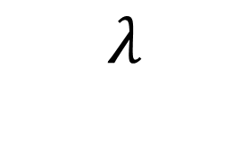
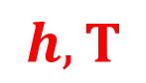
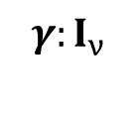
Explicación: https://youtu.be/DuUEYVuS598
ESTUDIO DEL ÚLTIMO ECLIPSE CROMÓSFERICO DE ZETA AURIGAE, OTOÑO 2019
N.L. Oliveros-Gómez $^{1}$ , K.-P Schröder$^{2}$ , F. Rosas $^{2}$, Luis A. Núñez $^{1}$
Grupo Halley UIS, GIRG, Escuela de Física, Facultad de Ciencias, Universidad Industrial de Santander $^{1}$
Grupo de Física Estelar, Facultad de Ciencias, Universidad de Guanajuato$^{2}$
SISTEMAS ESTELARES BINARIOS
Análisis de la densidad columnar en la cromósfera
$$h, T$$
DATOS OBSERVACIONALES
$$n(z)$$
Chromosphere
24 octubre
$$σ$$
$$A$$
24-26 octubre
Convective Zone
$$n(z)$$
$$γ:I_{ν}$$
27 octubre – 01 Diciembre
ZETA AURIGAE
$$γ:I_{o,ν}$$
Estrella gigante roja K4 + Estrella secuencia principal B5
01 – 03 Diciembre
Photosphere
Corona
03 Diciembre
MODELO FÍSICO
Curvas de crecimiento
ALTURA PROYECTADA DEL ECLIPSE: Geometría
$$I$$
continuo
Líneas espectrales: 137
25 octubre
24 octubre
Normalización del espectro
Damping wings
3 líneas Fe I
10 líneas Ti II
Líneas fuertes y débiles
37 líneas Fe I
22 líneas Ti II
Líneas
saturadas
$$λ$$
Log(N) = 2,39
Log(N) = 2,12
Sustracción de líneas cromosféricas
CONCLUSIONES
Modelo de la densidad columnar y su gradiente radial de la cromosfera de zeta (ζ) Aurigae ACTUAL
Comparación para variabilidad en escalas de tiempo de décadas
Revisión de las propiedades físicas de la estrella gigante de ζ Aurigae.
Link de explicación: https://youtu.be/DuUEYVuS598

Slide 2
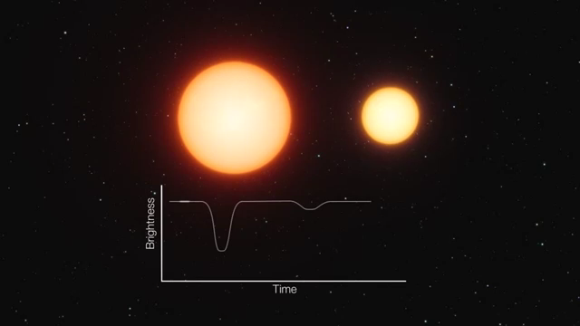



De todas las millones de estrellas, no todas son individuales
Algunas están unidas gravitacionalmente
SISTEMAS BINARIOS
Binarias visuales
Binarias astrométricas
Binarias espectroscópicas
Binarias ópticas (falsas binarias)
Binarias eclipsantes
No eclipsado
Eclipse parcial
Eclipse total
Eclipse parcial
No eclipsado

Slide 3
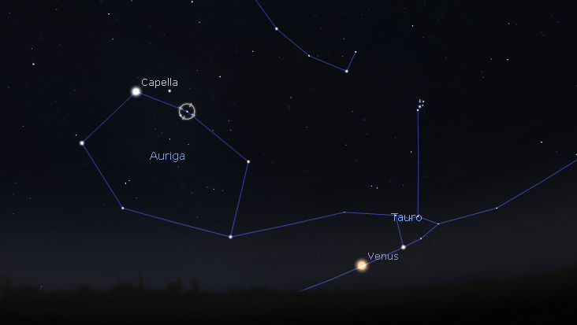
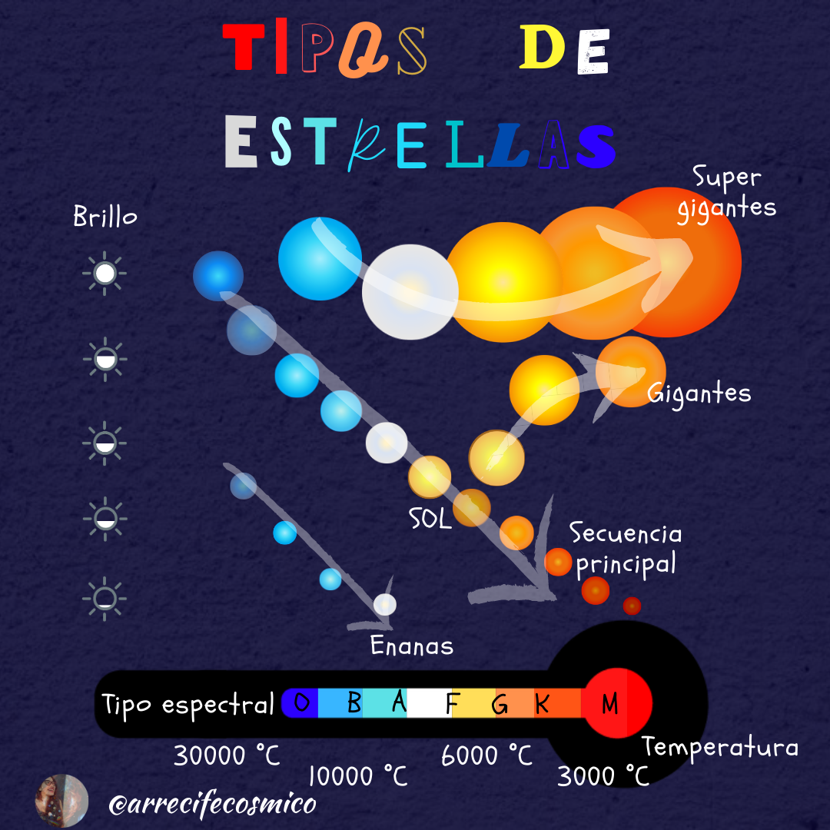
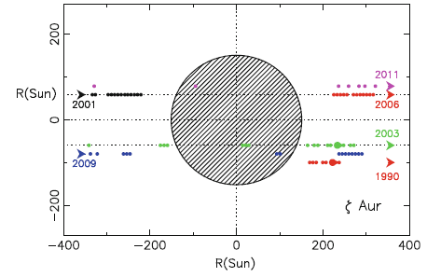
ZETA AURIGAE
Estrella gigante roja K4 + Estrella secuencia principal B5
Stellarium
Ake, T. B., y Griffin, E. (2015). Springe

Slide 4
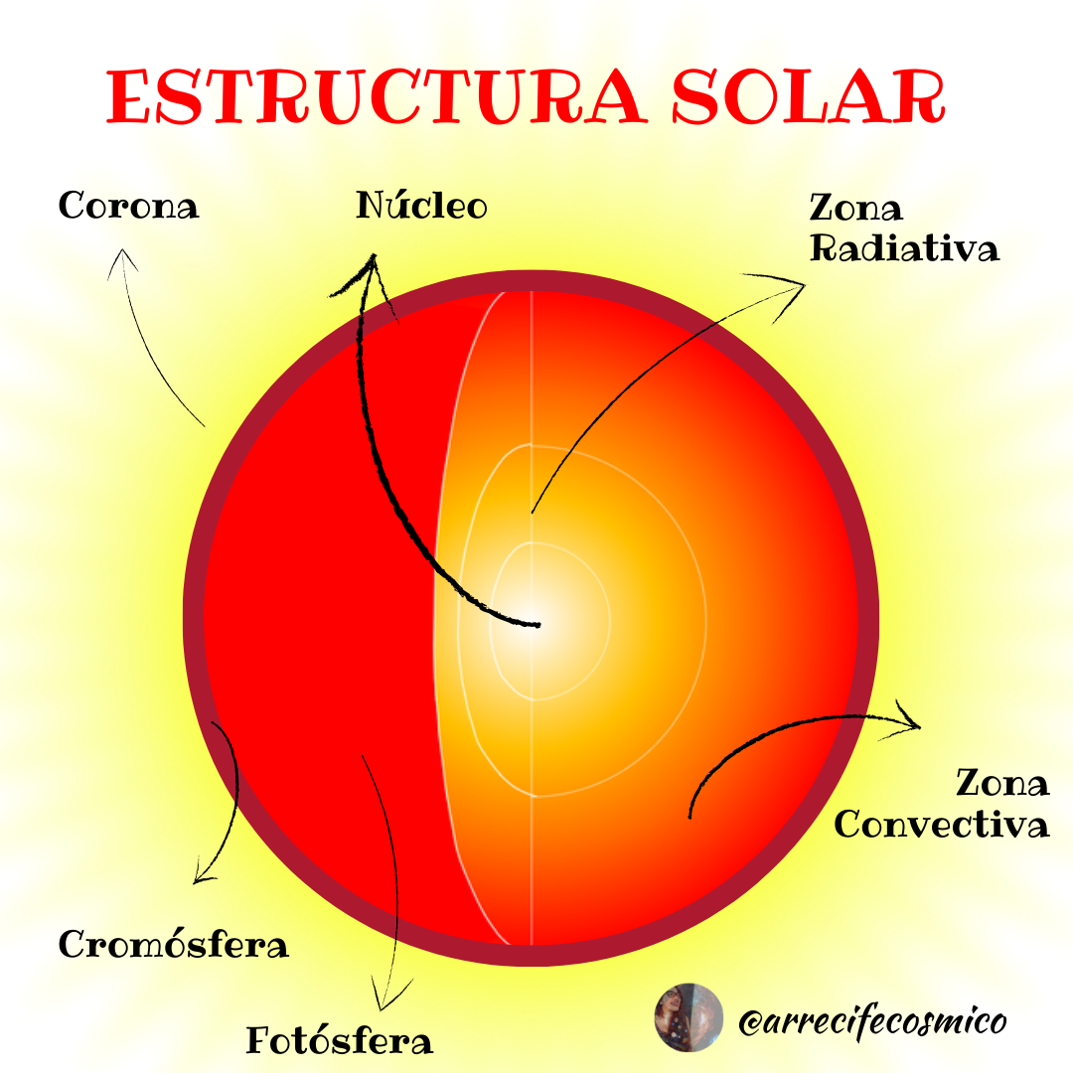
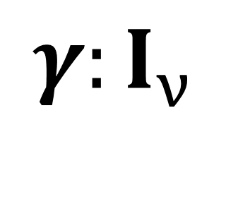

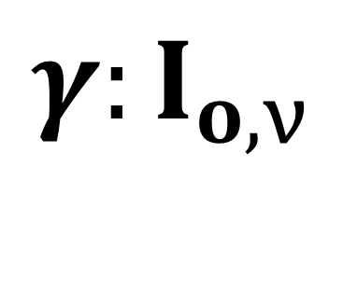
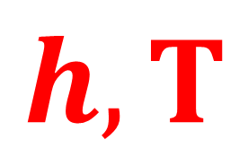

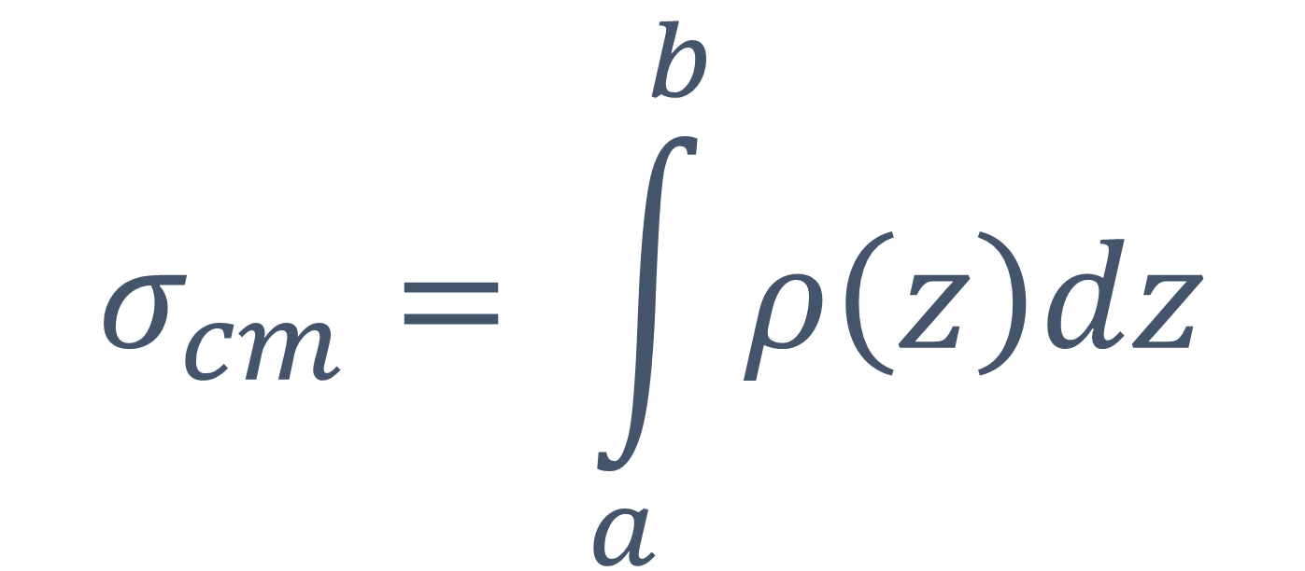


$$σ_{cm}= \int_{a}^{b}{ρ\left(z\right)dz}$$
Densidad de masa columnar
$$h, T$$
$$n(z)$$
Chromosphere
$$σ$$
$$A$$
$$n(z)$$
Convective Zone
$$γ:I_{ν}$$
$$γ:I_{o,ν}$$
Photosphere
Corona

Slide 5
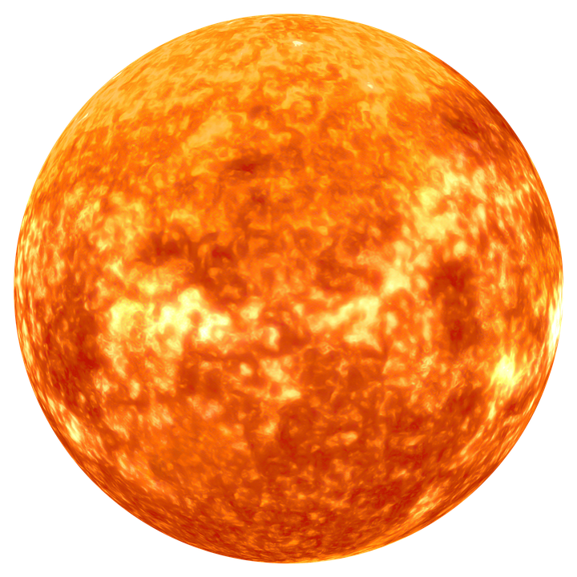
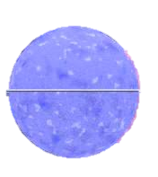
Ahora además hay una interferencia con las líneas de la cromósfera
Presencia de todas las líneas de las dos estrellas
incluyendo líneas propias de la cromósfera

Slide 6
ESTUDIO DEL ÚLTIMO ECLIPSE CROMÓSFERICO DE ZETA AURIGAE, OTOÑO 2019
N.L. Oliveros-Gómez $^{1}$ , K.-P Schröder$^{2}$ , F. Rosas $^{2}$, Luis A. Núñez $^{1}$
Grupo Halley UIS, GIRG, Escuela de Física, Facultad de Ciencias, Universidad Industrial de Santander $^{1}$
Grupo de Física Estelar, Facultad de Ciencias, Universidad de Guanajuato$^{2}$
SISTEMAS ESTELARES BINARIOS
Análisis de la densidad columnar en la cromósfera
$$h, T$$
DATOS OBSERVACIONALES
$$n(z)$$
Chromosphere
24 octubre
$$σ$$
$$A$$
24-26 octubre
Convective Zone
$$n(z)$$
$$γ:I_{ν}$$
27 octubre – 01 Diciembre
ZETA AURIGAE
$$γ:I_{o,ν}$$
Estrella gigante roja K4 + Estrella secuencia principal B5
01 – 03 Diciembre
Photosphere
Corona
03 Diciembre
MODELO FÍSICO
Curvas de crecimiento
ALTURA PROYECTADA DEL ECLIPSE: Geometría
$$I$$
continuo
Líneas espectrales: 137
25 octubre
24 octubre
Normalización del espectro
Damping wings
37 líneas Fe I
22 líneas Ti II
3 líneas Fe I
10 líneas Ti II
Líneas fuertes y débiles
Líneas
saturadas
$$λ$$
Log(N) = 2,39
Log(N) = 2,12
Sustracción de líneas cromosféricas
CONCLUSIONES
Modelo de la densidad columnar y su gradiente radial de la cromosfera de zeta (ζ) Aurigae ACTUAL
Comparación para variabilidad en escalas de tiempo de décadas
Revisión de las propiedades físicas de la estrella gigante de ζ Aurigae.

Slide 7
FOTOMETRÍA
American Association of Variable Star Observers (AVSSO)
24 octubre
24-26 octubre
27 octubre – 01 Diciembre
01 – 03 Diciembre
03 Diciembre
ALTURA PROYECTADA DEL ECLIPSE
Octubre 26 de 2019, a las 2:20h UTC
h = 0
Altura en que la estrella está ocultada a la mitad
Diciembre 03 de 2019, a las 12h UTC.
Con esto puedo comparar con fechas anteriores

Slide 8
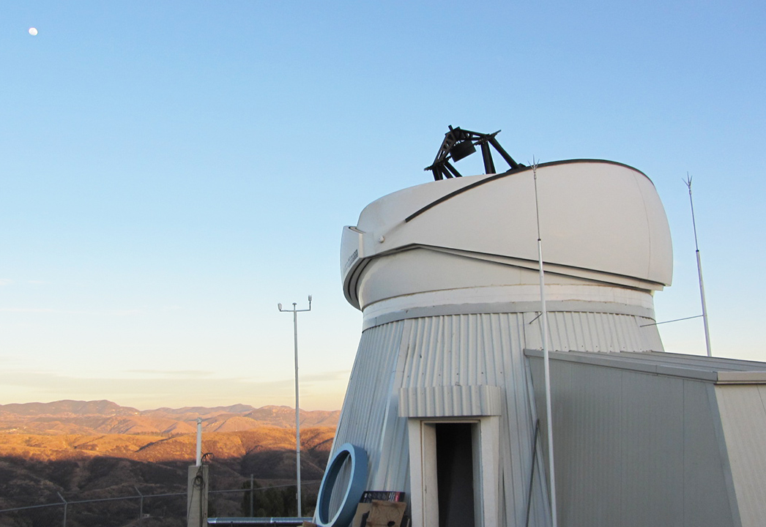
ESPECTROSCOPIA
Telescopio TIGRE-HEROS
Guanajuato - México
Hamburgo - Alemania
Liège - Bélgica
Resolución 21000
Relación S/N 200-300

Slide 9
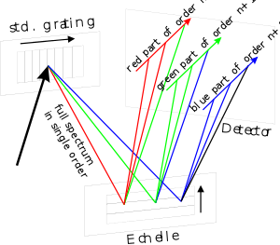
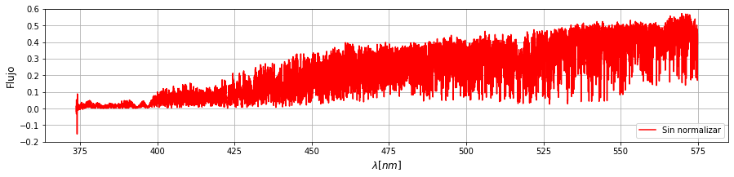
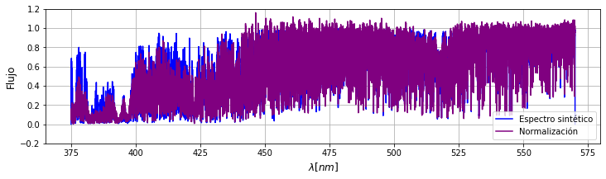


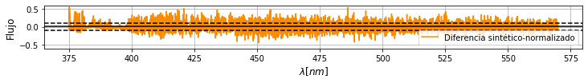
NORMALIZACIÓN
+
Continuo de la estrella
Rutinas diferentes:
Espectros puros
Espectros combinados
Blanco-Cuaresma, S. (2019). Monthly Notices of the Royal Astronomical Society, 486(2), 2075-2101.
Blanco-Cuaresma, et.al (2014). Astronomy & Astrophysics, 569, A111.
https://www.blancocuaresma.com/s/iSpec

Slide 10

Normalizados en flujo
Con correcciones en velocidad radial
SUSTRACCIÓN
Se hace para dos fechas:
Quitar justo lo que se debe quitar!!
Ni más, ni menos
24 OCTUBRE
25 OCTUBRE

Slide 11
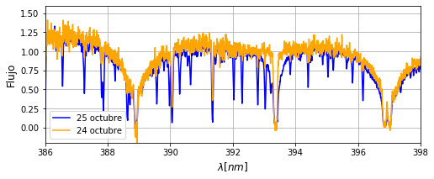
SUSTRACCIÓN
24 OCTUBRE
35 líneas
Cantidad de líneas de absorción
25 OCTUBRE
137 líneas

Slide 12
ESTUDIO DEL ÚLTIMO ECLIPSE CROMÓSFERICO DE ZETA AURIGAE, OTOÑO 2019
N.L. Oliveros-Gómez $^{1}$ , K.-P Schröder$^{2}$ , F. Rosas $^{2}$, Luis A. Núñez $^{1}$
Grupo Halley UIS, GIRG, Escuela de Física, Facultad de Ciencias, Universidad Industrial de Santander $^{1}$
Grupo de Física Estelar, Facultad de Ciencias, Universidad de Guanajuato$^{2}$
SISTEMAS ESTELARES BINARIOS
Análisis de la densidad columnar en la cromósfera
$$h, T$$
DATOS OBSERVACIONALES
$$n(z)$$
Chromosphere
24 octubre
$$σ$$
$$A$$
24-26 octubre
Convective Zone
$$n(z)$$
$$γ:I_{ν}$$
27 octubre – 01 Diciembre
ZETA AURIGAE
$$γ:I_{o,ν}$$
Estrella gigante roja K4 + Estrella secuencia principal B5
01 – 03 Diciembre
Photosphere
Corona
03 Diciembre
MODELO FÍSICO
Curvas de crecimiento
ALTURA PROYECTADA DEL ECLIPSE: Geometría
$$I$$
continuo
Líneas espectrales: 137
25 octubre
24 octubre
Normalización del espectro
Damping wings
37 líneas Fe I
22 líneas Ti II
3 líneas Fe I
10 líneas Ti II
Líneas fuertes y débiles
Líneas
saturadas
$$λ$$
Log(N) = 2,39
Log(N) = 2,12
Sustracción de líneas cromosféricas
CONCLUSIONES
Modelo de la densidad columnar y su gradiente radial de la cromosfera de zeta (ζ) Aurigae ACTUAL
Comparación para variabilidad en escalas de tiempo de décadas
Revisión de las propiedades físicas de la estrella gigante de ζ Aurigae.

Slide 13
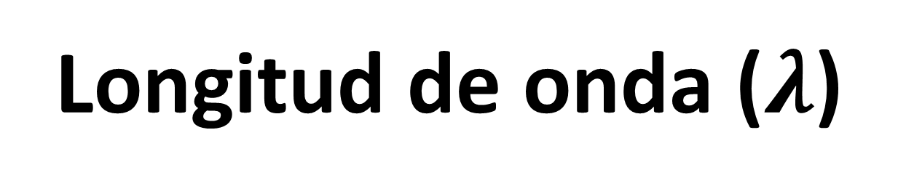
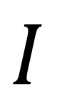
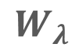
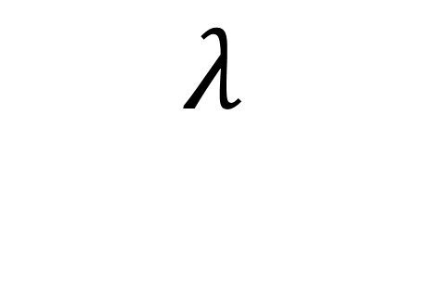

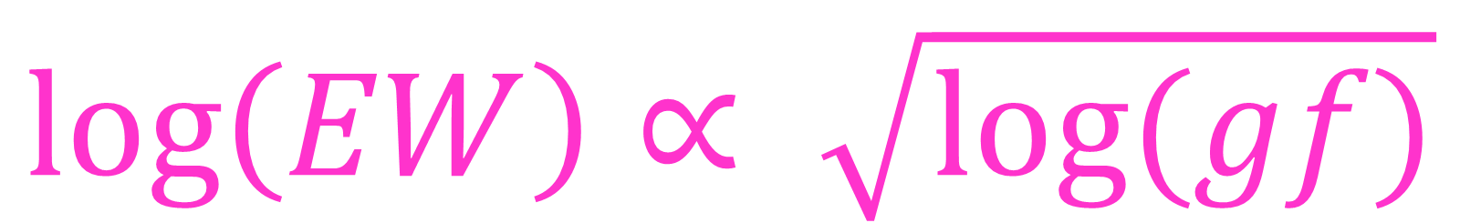

Tipos de líneas
Para cada línea se pueden hacer diferentes análisis:
$$I$$
continuo
Damping wings
Tienen diferente perfil de línea
Líneas fuertes y débiles
Líneas
saturadas
Relación ancho equivalente y probabilidades de transición
$$λ$$
Continuo local
$$\log\left(EW\right)∝log⁡(gf)$$
Área1
Flujo
Área2
$$\log\left(EW\right)∝ \sqrt{log⁡(gf)}$$
Perfil línea
$$W_{λ}$$
Área1
=
Área2
$$\log\left(EW\right)∝ \sqrt{{\left[\log\left(gf\right)\right]}^{3}}$$
Longitud de onda ($λ$)
Fuerza del oscilador
Peso estadístico

Slide 14
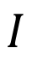
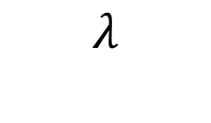
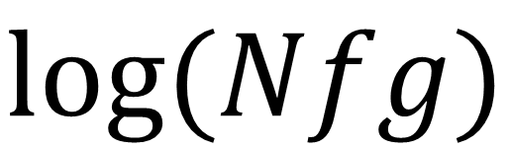
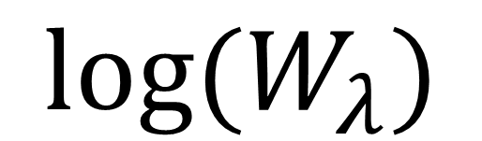
Ancho equivalente
$$log⁡(W_{λ})$$
Log(gf)
Repositorio de datos VALD
$$I$$
continuo
Damping wings
Ryabchikova, et.al (2015). Physica Scripta, 90(5), 054005.
Líneas fuertes y débiles
Líneas
saturadas
$$log⁡(Nfg)$$
$$λ$$

Slide 15
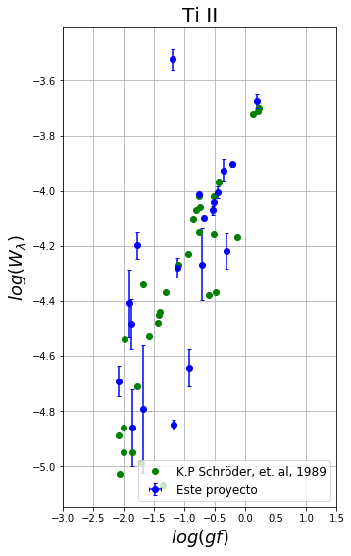
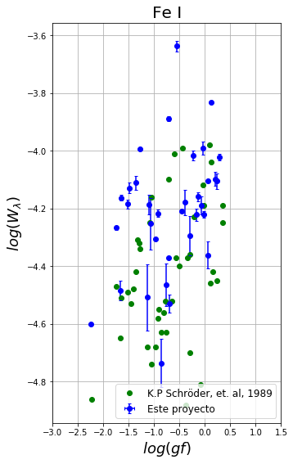
Curvas experimentales

Slide 16
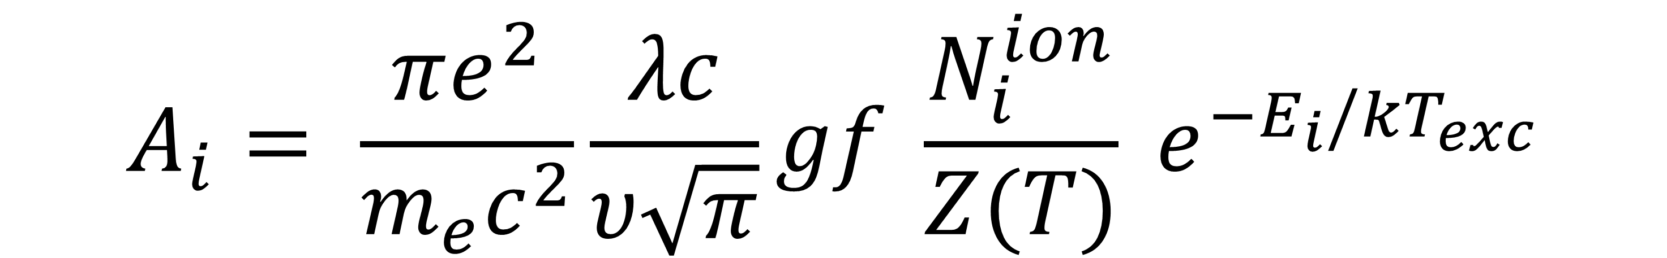

Curvas tóricas
$$\log\left(EW\right)=\log\left(χ_{i}\right)∗log⁡(N)$$
$$χ_{i}= \frac{λgf}{Z(T)} e^{−E_{i}/kT_{exc}}$$
Ecuación de Saha
$$A_{i}= \frac{πe^{2}}{m_{e}c^{2}}\frac{λc}{υ\sqrt{π}}gf \frac{N_{i}^{ion}}{Z(T)} e^{−E_{i}/kT_{exc}}$$
Log(N) = 2,12
Log(N) = 2,39
Está en proceso la comparación con eclipses anteriores

Slide 17
ESTUDIO DEL ÚLTIMO ECLIPSE CROMÓSFERICO DE ZETA AURIGAE, OTOÑO 2019
N.L. Oliveros-Gómez $^{1}$ , K.-P Schröder$^{2}$ , F. Rosas $^{2}$, Luis A. Núñez $^{1}$
Grupo Halley UIS, GIRG, Escuela de Física, Facultad de Ciencias, Universidad Industrial de Santander $^{1}$
Grupo de Física Estelar, Facultad de Ciencias, Universidad de Guanajuato$^{2}$
SISTEMAS ESTELARES BINARIOS
Análisis de la densidad columnar en la cromósfera
$$h, T$$
DATOS OBSERVACIONALES
$$n(z)$$
Chromosphere
24 octubre
$$σ$$
$$A$$
24-26 octubre
Convective Zone
$$n(z)$$
$$γ:I_{ν}$$
27 octubre – 01 Diciembre
ZETA AURIGAE
$$γ:I_{o,ν}$$
Estrella gigante roja K4 + Estrella secuencia principal B5
01 – 03 Diciembre
Photosphere
Corona
03 Diciembre
MODELO FÍSICO
Curvas de crecimiento
ALTURA PROYECTADA DEL ECLIPSE: Geometría
$$I$$
continuo
Líneas espectrales: 137
25 octubre
24 octubre
Normalización del espectro
Damping wings
37 líneas Fe I
22 líneas Ti II
3 líneas Fe I
10 líneas Ti II
Líneas fuertes y débiles
Líneas
saturadas
$$λ$$
Log(N) = 2,39
Log(N) = 2,12
Sustracción de líneas cromosféricas
CONCLUSIONES
Modelo de la densidad columnar y su gradiente radial de la cromosfera de zeta (ζ) Aurigae ACTUAL
Comparación para variabilidad en escalas de tiempo de décadas
Revisión de las propiedades físicas de la estrella gigante de ζ Aurigae.

Slide 18

Muchas Gracias
onatalialucia@gmail.com

Slide 19
ESTUDIO DEL ÚLTIMO ECLIPSE CROMÓSFERICO DE ZETA AURIGAE, OTOÑO 2019
N.L. Oliveros-Gómez $^{1}$ , K.-P Schröder$^{2}$ , F. Rosas $^{2}$, Luis A. Núñez $^{1}$
Grupo Halley UIS, GIRG, Escuela de Física, Facultad de Ciencias, Universidad Industrial de Santander $^{1}$
Grupo de Física Estelar, Facultad de Ciencias, Universidad de Guanajuato$^{2}$
SISTEMAS ESTELARES BINARIOS
Análisis de la densidad columnar en la cromósfera
$$h, T$$
DATOS OBSERVACIONALES
$$n(z)$$
Chromosphere
24 octubre
$$σ$$
$$A$$
24-26 octubre
Convective Zone
$$n(z)$$
$$γ:I_{ν}$$
27 octubre – 01 Diciembre
ZETA AURIGAE
$$γ:I_{o,ν}$$
Estrella gigante roja K4 + Estrella secuencia principal B5
01 – 03 Diciembre
Photosphere
Corona
03 Diciembre
MODELO FÍSICO
Curvas de crecimiento
ALTURA PROYECTADA DEL ECLIPSE: Geometría
$$I$$
continuo
Líneas espectrales: 137
25 octubre
24 octubre
Normalización del espectro
Damping wings
37 líneas Fe I
22 líneas Ti II
3 líneas Fe I
10 líneas Ti II
Líneas fuertes y débiles
Líneas
saturadas
$$λ$$
Log(N) = 2,39
Log(N) = 2,12
Sustracción de líneas cromosféricas
CONCLUSIONES
Modelo de la densidad columnar y su gradiente radial de la cromosfera de zeta (ζ) Aurigae ACTUAL
Comparación para variabilidad en escalas de tiempo de décadas
Revisión de las propiedades físicas de la estrella gigante de ζ Aurigae.

Slide 20
SISTEMA BINARIO ECLIPSANTE
Stellarium
ZETA AURIGAE
Estrella gigante roja K4 + Estrella secuencia principal B5
Con un periodo de 3 años y medio aprox
Ake, T. B., y Griffin, E. (2015). Springe

Slide 21
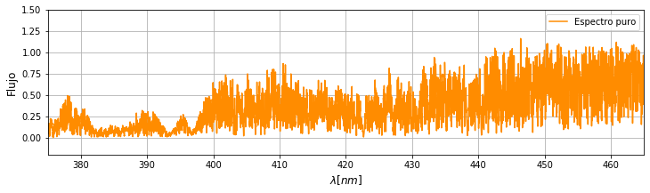
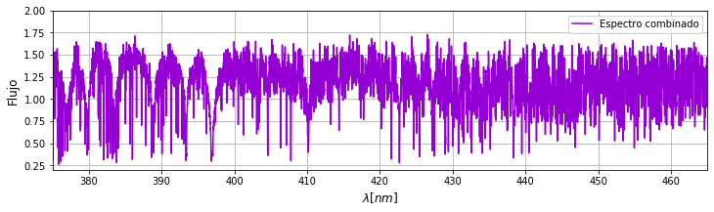
Eclipse total
Eclipse parcial
24, 25 OCTUBRE

Slide 22
Curvas experimentales
Repositorio de datos VALD
Ryabchikova, et.al (2015). Physica Scripta, 90(5), 054005.

Slide 23



